Slide 1
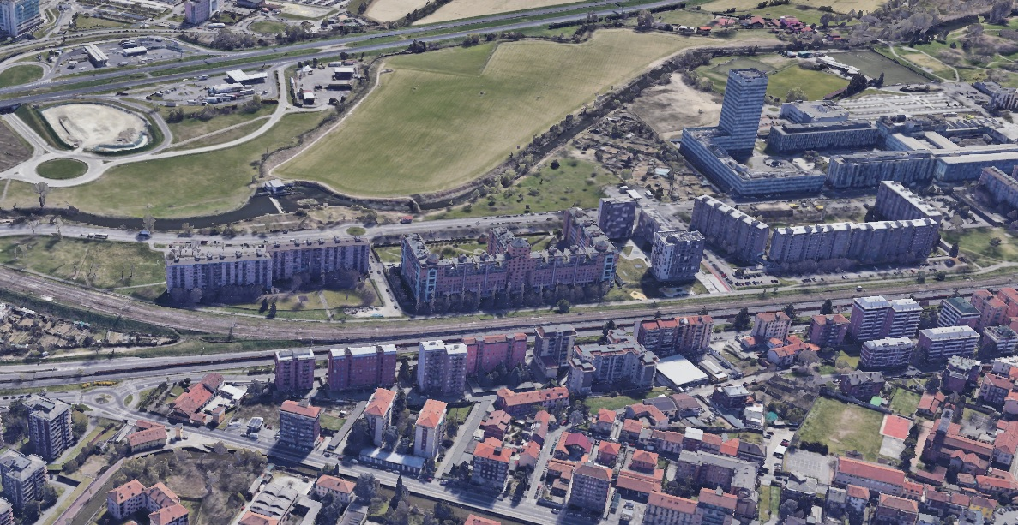
VIA RIZZOLI 13-45 E 73-87:
INTERVENTO DI MANUTENZIONE STRAORDINARIA GENERALE E RIQUALIFICAZIONE ENERGETICA E IMPIANTISTICA
ASSESSORATO CASA E PIANO QUARTIERI
DIREZIONE CASA
Notes:
1

Slide 2

ITER
Con D.P.C.M. del 21 gennaio 2021, pubblicato in G.U. il 06/03/2021, sono stati definiti i criteri e le modalità di ammissibilità delle istanze di assegnazione dei contributi per investimenti in progetti di rigenerazione urbana, volti alla riduzione di fenomeni di marginalizzazione e degrado sociale, nonché al miglioramento della qualità del decoro urbano e del tessuto sociale ed ambientale, di cui all'art. 1, comma 42, della legge 27 dicembre 2019, n. 160.
Al fine della presentazione delle richieste di contributo, negli incontri interassessorili è stato condiviso di individuare le opere, coordinate fra loro, all’interno dell’ambito Lambro-Idro–Gobba-Rizzoli, caratterizzato da una complessa condizione urbana, sociale, morfologica, data anche dalla forte presenza di case popolari nonché ampie aree non edificate, e da preziose risorse presenti sul territorio, vista la sua collocazione accanto al Parco Lambro e lungo il fiume omonimo.
Con deliberazione di Giunta Comunale n. 609 del 28/05/2021 è stata approvata la richiesta di contributi per investimenti in progetti di rigenerazione urbana, volti alla
riduzione di fenomeni di marginalizzazione e degrado sociale, ai sensi del DPCM 21 gennaio 2021.
Notes:
2

Slide 3
ITER
In particolare è stata approvata la candidatura, per la richiesta del contributo totale di 20 milioni di euro, dei seguenti interventi, già inseriti nel Programma Triennale delle Opere Pubbliche:
VIA RIZZOLI 13-45 E 73-87: INTERVENTO DI MANUTENZIONE STRAORDINARIA GENERALE E RIQUALIFICAZIONE ENERGETICA E IMPIANTISTICA, importo pari a 12 mln di euro
INTERVENTI DI PROTEZIONE IDRAULICA DEL TERRITORIO NELLE AREE GOLENALI DEL FIUME LAMBRO E DI MIGLIORAMENTO DEGLI ASPETTI PAESAGGISTICI E NATURALISTICI, importo pari a 10 mln di euro
La riqualificazione energetica ed impiantistica, oltre che la razionalizzazione degli spazi, dei complessi di edilizia residenziale pubblica di via Rizzoli viene inserita nel più ampio programma di rigenerazione dell’area, di miglioramento degli aspetti paesaggistici e naturalistici, anche attraverso interventi di contenimento del rischio idraulico, nel rispetto della dinamica fluviale e delle esigenze ecosistemiche.
Notes:
3

Slide 4
ITER PROCEDURALE
I contributi sono confluiti nell’ambito del Piano Nazionale di Ripresa e Resilienza (PNRR - Missione 5, componente 2, investimento 2.1) e con decreto del 30 dicembre 2021 del Ministero dell’interno, di concerto con il Ministero dell’economia e delle finanze e del Ministero delle infrastrutture e della mobilità sostenibile, sono stati individuati i Comuni beneficiari.
Al Comune di Milano è stato riconosciuto un contributo complessivo di 20 milioni di euro, così ripartiti:
Euro 11,5 mln per l’intervento “VIA RIZZOLI 13-45 E 73-87: INTERVENTO DI MANUTENZIONE STRAORDINARIA GENERALE E RIQUALIFICAZIONE ENERGETICA E IMPIANTISTICA”
Euro 8,5 mln per l’intervento “INTERVENTI DI PROTEZIONE IDRAULICA DEL TERRITORIO NELLE AREE GOLENALI DEL FIUME LAMBRO E DI MIGLIORAMENTO DEGLI ASPETTI PAESAGGISTICI E NATURALISTICI”
Notes:
4

Slide 5
PROTEZIONE IDRAULICA DEL TERRITORIO NELLE AREE GOLENALI DEL FIUME LAMBRO
Il Comune di Milano è da sempre impegnato nella tutela della risorsa idrica ed in particolare nell’adeguamento manutentivo dei corsi d’acqua cittadini e dei corsi d’acqua a cielo aperto, per controllarne e gestirne in modo flessibile i livelli idrici al fine di ottemperare alla vigente normativa in materia di sicurezza e di tutela dell’igiene ambientale, oltre che per contenere il rischio idraulico e prevenire il rischio di dissesto idrogeologico.
Il progetto di fattibilità tecnica ed economica costituisce un approfondimento di quanto previsto nello studio commissionato da ERSAF, (Ente Regionale per i servizi all’Agricoltura e alle Foreste), “Riqualificazione fluviale integrata del Fiume Lambro – da Via Idro a Via Forlanini”, nel quale viene identificato un assetto morfologico - idraulico - ambientale del tratto di Fiume Lambro compreso tra la zona immediatamente a valle dell’abitato di Monza e la zona a monte dell’abitato di Melegnano, mediante l’individuazione e lo studio di tredici zone di intervento.
In quest’ottica, il Comune di Milano si è attivato per programmare l’intervento nella zona definita “5”, delimitata a nord dall’attraversamento del Naviglio Martesana e a sud dal ponte del raccordo tangenziale di via Palmanova.

Slide 6
PROTEZIONE IDRAULICA DEL TERRITORIO NELLE AREE GOLENALI DEL FIUME LAMBRO
Descrizione del progetto:
L’area oggetto di interesse è costituita da un tratto della Media Valle del Lambro dove sorgono alcune cascine storiche, attualmente adibite ad attività sociali, localizzate in prossimità del fiume in sinistra idrografica. Alcune delle cascine che rivestono un importantissimo ruolo sociale, oltreché a quello storico, sono situate in fascia B del PAI e sono spesso soggette a fenomeni di esondazione probabilmente da imputare al Lambro ma anche alle rogge circostanti, in particolare alla Roggia Molina di S. Gregorio.
Il progetto intende intervenire sul fiume per migliorarne le prestazioni ecologiche, il contenimento del rischio idraulico, e per favorirne la fruizione (l’area è già servita dalla ciclovia della Martesana che collega il centro di Milano con l’Adda e dai percorsi lungo il Parco Lambro).
Grande attenzione verrà posta agli interventi sperimentali di rinaturalizzazione attraverso opere di ‘divagazione’ del fiume che ne migliorino la resilienza rispetto ai fenomeni meteorici estremi e quindi l’adattamento al cambiamento climatico, in particolare nel Nodo idraulico Gobba/Martesana.
L’obiettivo del progetto è la creazione del primo “parco fluviale innovativo metropolitano” situato alla destra idraulica del fiume, quale primo esempio di parco innovativo in grado giocare un ruolo fondamentale nel contenimento del rischio idraulico nel rispetto della dinamica fluviale e delle esigenze ecosistemiche.

Slide 7
PROTEZIONE IDRAULICA DEL TERRITORIO NELLE AREE GOLENALI DEL FIUME LAMBRO
I principali interventi previsti nel progetto sono:
Arretramento argini: rimozione di argini in froldo all’alveo e loro ricostruzione in posizione più arretrata e con modalità costruttive idonee ad un migliore inserimento nel paesaggio;
Ricostruzione del rapporto tra fiume e piana alluvionale: riprofilatura della sponda ed eventuale abbassamento della quota del piano campagna per incrementare la frequenza di inondazione, eventuale abbassamento di aree golenali;
Ricostruzione della fascia riparia: riqualificazione della vegetazione esistente, rimozione delle infestanti e messa a dimora di alberi e arbusti autoctoni adatti a garantire la funzionalità idromorfologica delle sponde;
Adeguamento di sezioni e restringimenti particolarmente in corrispondenza di attraversamenti;
Adeguamento del tessuto urbano attuale o nuovo per ridurne il valore esposto e la vulnerabilità ed aumentarne la resilienza.

Slide 8
TERMINI PROCEDURALI
I Comuni Beneficiari del contributo sono tenuti a rispettare i seguenti termini:
30 settembre 2023, termine per l’affidamento dei lavori, che coincide con la data di stipulazione del contratto
31 marzo 2024, termine intermedio entro il quale i Comuni beneficiari dovranno aver realizzato almeno una percentuale pari al 30% delle opere
31 marzo 2026, termine finale entro il quale dovrà essere trasmesso il certificato di regolare esecuzione ovvero il certificato di collaudo, in linea con il termine di conclusione del Piano Nazionale di Ripresa e Resilienza.
Nazionale di Ripresa e Resilienza.
Notes:
8

Slide 9
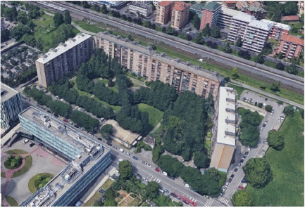
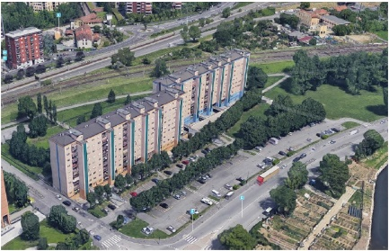
VIA RIZZOLI 13-45 E 73-87
VIA RIZZOLI 13 - 45
VIA RIZZOLI 73 - 87
Notes:
9

Slide 10
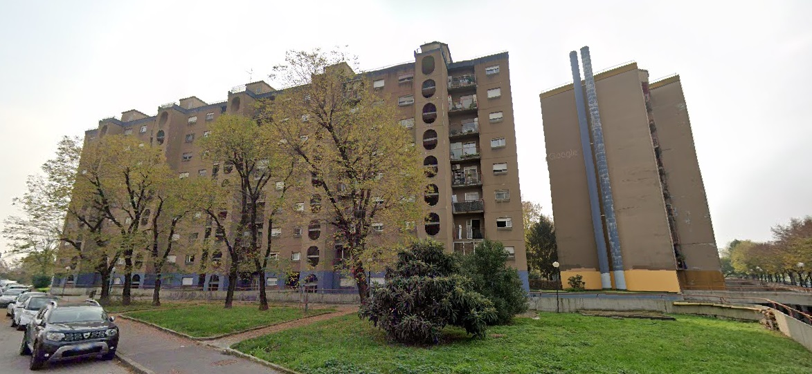
VIA RIZZOLI 13 – 45
Notes:
10

Slide 11
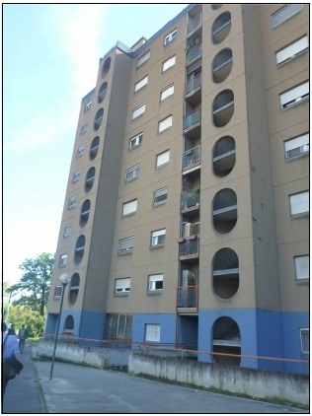
VIA RIZZOLI 13 – 45
Gli edifici di via Rizzoli civici 13-45 presentano una distribuzione in pianta a forma di C.
Sono complessivamente 4 stecche distinte con un’ampia area verde all’interno.
Sono composti da 9 piani fuori terra (PT+8 livelli) ed un piano interrato dove sono localizzati i box, le cantine e una viabilità carrabile.
Ogni edificio ha una lunghezza di circa 70 m e una profondità di 13 m.
Sulla corte si aprono gli ingressi delle scale che conducono ai 343 alloggi..
Gli accessi ai palazzi avvengono tramite passerelle in c.a. che collegano le aree pedonali esterne ai corpi scale.
Notes:
11

Slide 12
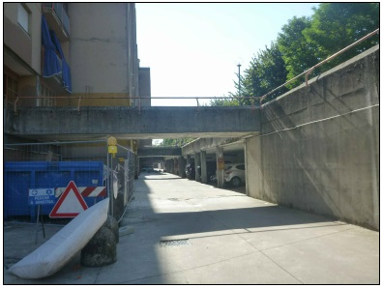
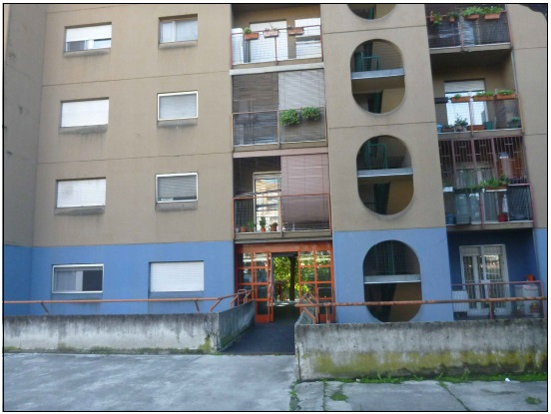
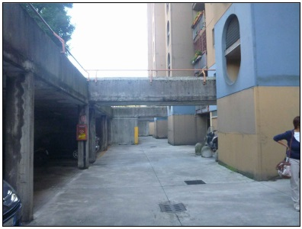
VIA RIZZOLI 13 – 45
Notes:
12

Slide 13
VIA RIZZOLI 13 – 45
INTERVENTI PREVISTI
Il complesso di via Rizzoli 13-45 sarà oggetto di una ristrutturazione che prevede la realizzazione di un cappotto termico e la sostituzione degli infissi. Da tale attività deriva la necessità di mettere in atto i seguenti interventi :
STRUTTURALI: ricostruzione dei copriferri ammalorati e delle parti murarie deteriorate dei balconi, delle facciate, dei setti e dei vani scale; messa in sicurezza delle coperture dei box; risanamento strutturale passerelle di collegamento ed opere di risanamento puntuale su parti specifiche dell’edificio.
EDILI: verifica e ripristino stabilità intonaci di facciate e balconi; realizzazione nuove tinteggiature/finiture di facciata; integrazione pavimentazione in gomma passerelle ingressi; ripristino delle pavimentazioni/soglie esterne (ove necessario); realizzazione/sostituzione tubolari parapetti (ove necessario).
IMPIANTISTICHE: spostamento linee gas interferenti con posa nuovo coibente di facciata; installazione di valvole termostatiche all’interno degli appartamenti; interventi per l’ottenimento di CPI per l’intero compendio immobiliare; realizzazione impianto VMC (ventilazione meccanica controllata) per aerazione ambienti; nuovo impianto elettrico a servizio centrale antincendio; rifacimento impianto di illuminazione parti comuni ed impianto TV satellitare centralizzato
Notes:
13

Slide 14
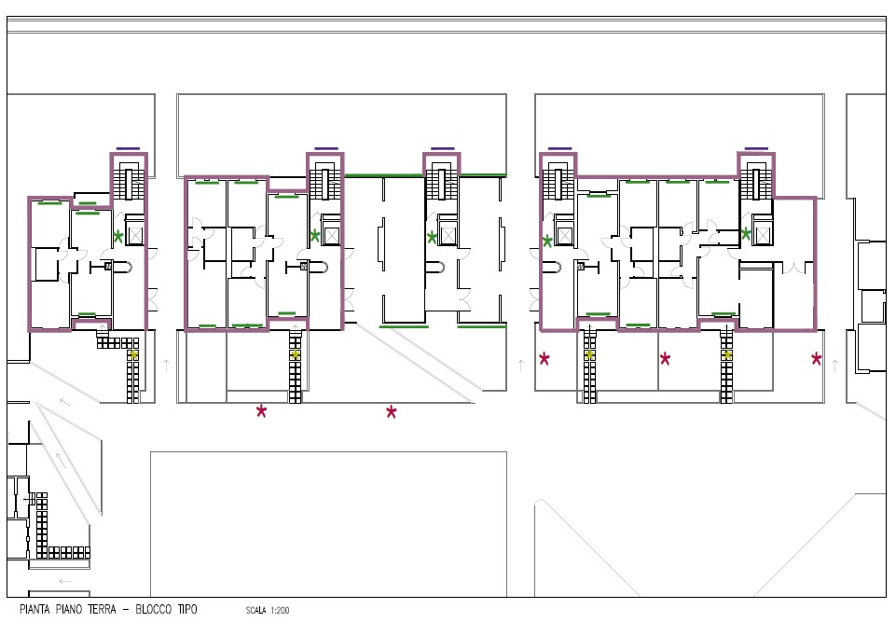
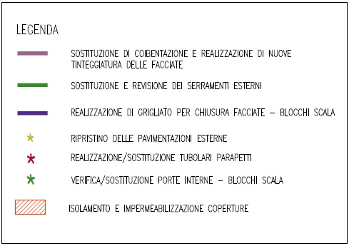
VIA RIZZOLI 13 – 45: PROGETTO
Notes:
14

Slide 15
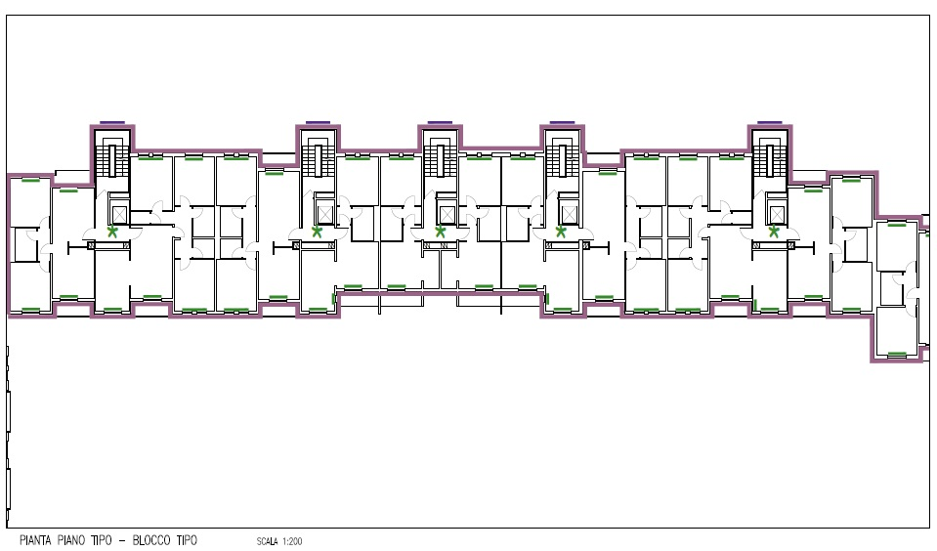
VIA RIZZOLI 13 – 45: PROGETTO
Notes:
15

Slide 16
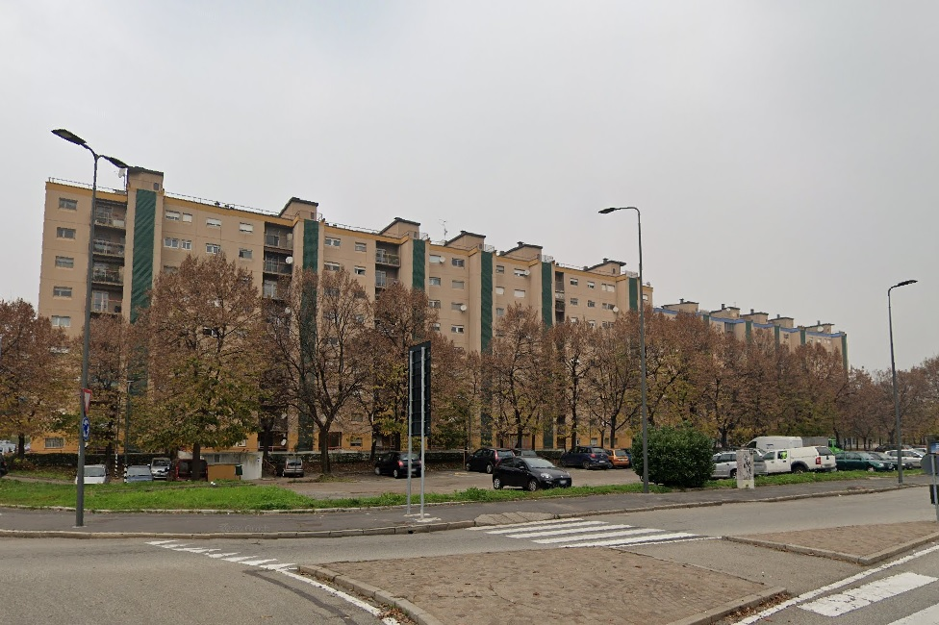
VIA RIZZOLI 73 – 87
Notes:
16

Slide 17
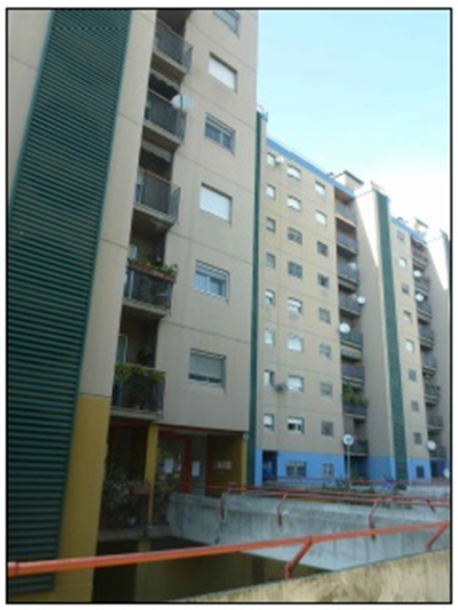
VIA RIZZOLI 73 – 87
Il complesso è costituito da due edifici in linea, disposti parallelamente rispetto al percorso di via Rizzoli con una lunghezza di 85 m e una profondità di 13 m, e con una vasta area verde condominiale a nord-ovest.
Sono composti da 9 piani fuori terra (PT+8 livelli) ed un piano interrato.
Complessivamente sono presenti 220 alloggi.
Gli accessi ai palazzi avvengono tramite passerelle in c.a. che collegano le aree pedonali esterne ai corpi scale.
Notes:
17

Slide 18
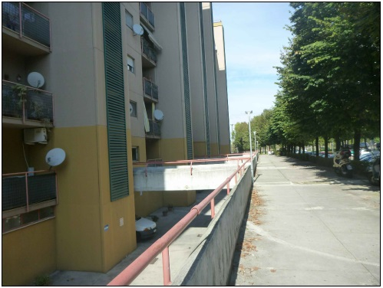
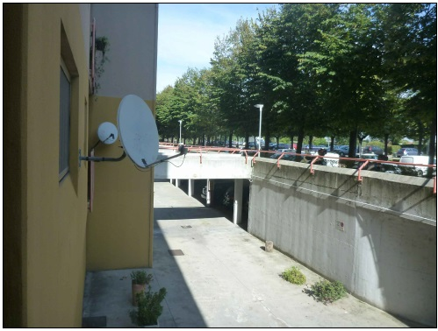
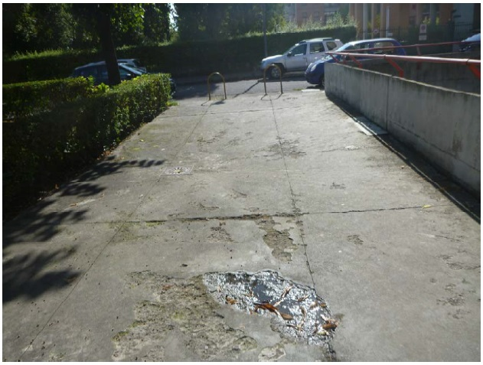
VIA RIZZOLI 73 – 87: STATO DI FATTO
Notes:
18

Slide 19
VIA RIZZOLI 73 – 87
INTERVENTI PREVISTI
Il complesso di via Rizzoli 73-87 sarà oggetto di una ristrutturazione che prevede la realizzazione di un cappotto termico e la sostituzione degli infissi. Da tale attività deriva la necessità di mettere in atto i seguenti interventi :
STRUTTURALI: impermeabilizzazione e risanamento strutturale del camminamento e delle passerelle di collegamento; opere di risanamento puntuale.
EDILI: verifica e ripristino stabilità intonaci di facciate e balconi; realizzazione nuove tinteggiature/finiture di facciata; ripristino delle pavimentazioni esterne/corselli parcheggio/rampa disabili (ove necessario); realizzazione/sostituzione tubolari parapetti (ove necessario); formazione linea vita; nuove porte antipanico cantine e verifica parapetti in copertura
IMPIANTISTICHE: spostamento linee gas interferenti con posa nuovo coibente di facciata; installazione di valvole termostatiche all’interno degli appartamenti; interventi per l’ottenimento di CPI per l’intero compendio immobiliare; realizzazione impianto VMC (ventilazione meccanica controllata) per aerazione ambienti; nuovo impianto elettrico a servizio centrale antincendio e rifacimento impianto di illuminazione parti comuni.
Notes:
19

Slide 20
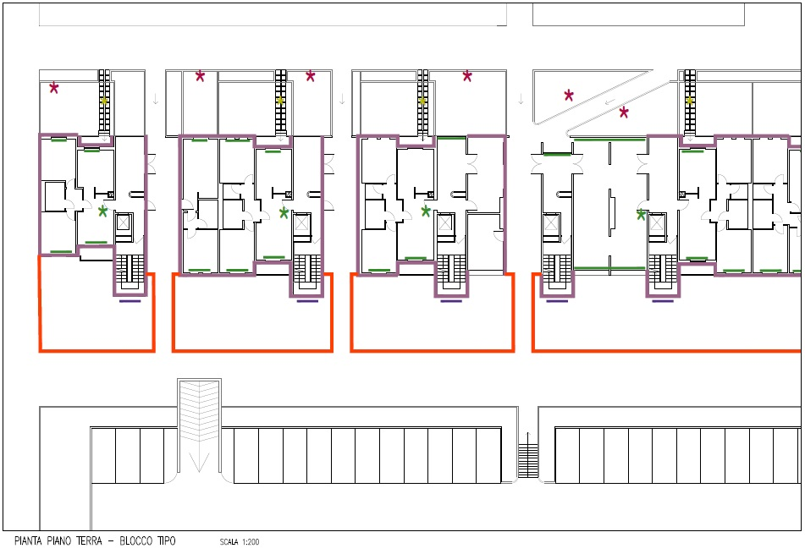
VIA RIZZOLI 73 – 87: PROGETTO
Notes:
20

Slide 21
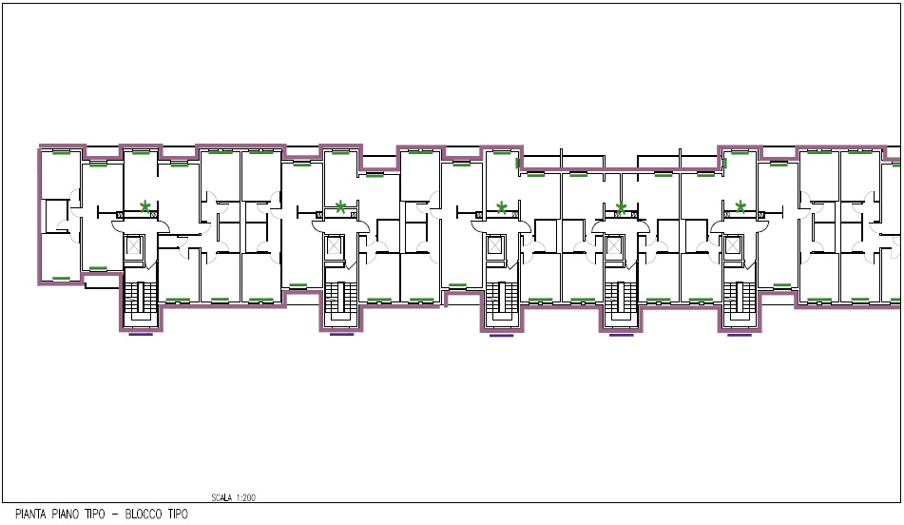
VIA RIZZOLI 73 – 87: PROGETTO
Notes:
21

Slide 22

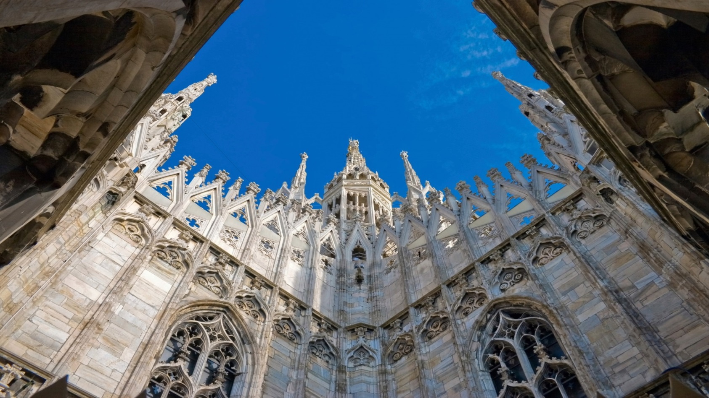
GRAZIE PER L’ATTENZIONE
Notes:
22

